Slide 1


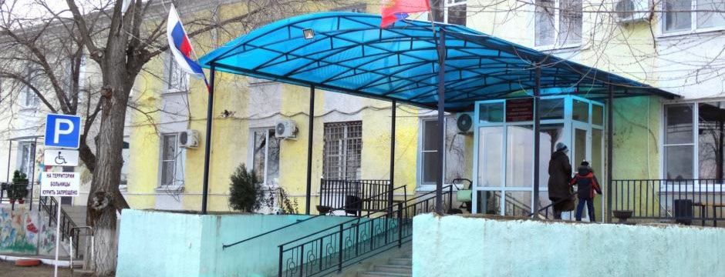
ГБУЗ АО
«Володарская районная больница»
Ярмарка вакансий
22 июня 2026 года
г.Астрахань

Slide 2



ГБУЗ АО «Володарская районная больница»
Возможность участия в программе
Правительства Астраханской области
«О единовременных
компенсационных выплатах
медицинским работникам
«Земский доктор»
- 1 000 000 руб
Профессия:
Врач-терапевт участковый
Тумакской участковой больницы.
Заработная плата:
0Т 51 161 руб.
Специальная социальная выплата:
50 000 руб.
Режим работы: 8:00 – 15:48.
Требования:
Высшее (медицинское образование,
аккредитация специалиста).

Slide 3
ГБУЗ АО «Володарская районная больница»
Возможность участия в программе
Правительства Астраханской области
«О единовременных
компенсационных выплатах
медицинским работникам
«Земский доктор»
- 1 500 000 руб
Профессия:
Врач-терапевт участковый
поликлиники
Заработная плата:
0Т 51 161 руб.
Специальная социальная выплата:
50 000 руб.
Режим работы: 8:00 – 15:48.
Требования:
Высшее (медицинское образование,
аккредитация специалиста).

Slide 4
ГБУЗ АО «Володарская районная больница»
Возможность участия в программе
Правительства Астраханской области
«О единовременных
компенсационных выплатах
медицинским работникам
«Земский доктор»
- 1 500 000 руб
Профессия:
Врач-педиатр участковый
Мултановской врачебной
амбулатории.
Заработная плата:
0Т 51 161 руб.
Специальная социальная выплата:
50 000 руб.
Режим работы: 8:00 – 15:48.
Требования:
Высшее (медицинское образование,
аккредитация специалиста).

Slide 5
ГБУЗ АО «Володарская районная больница»
Профессия:
Врач-эпидемиолог
Заработная плата:
0Т 27 093 руб.
Специальная социальная выплата:
50 000 руб.
Режим работы: 8:00 – 15:48.
Требования:
Высшее (медицинское образование,
аккредитация специалиста).

Slide 6
ГБУЗ АО «Володарская районная больница»
Возможность участия в программе
Правительства Астраханской области
«О единовременных
компенсационных выплатах
медицинским работникам
«Земский доктор»
- 1 500 000 руб
Профессия:
Врач-онколог.
Заработная плата:
0Т 27 093 руб.
Специальная социальная выплата:
50 000 руб.
Режим работы: 8:00 – 15:48.
Требования:
Высшее (медицинское образование,
аккредитация специалиста).

Slide 7
ГБУЗ АО «Володарская районная больница»
- возможность участия в программе
Правительства Астраханской области
«О единовременных
компенсационных выплатах
медицинским работникам «Земский доктор»
возможность получения социальной
поддержки на основании
Постановления Правительства Астраханской области от 26.11.2021 года № 545 – П;
возможность получения социальной
поддержки на основании Постановления Правительства Российской Федерации от 31.12.2022 года № 2568.

Slide 8

ГБУЗ АО «Володарская районная больница»
Доставка до места работы из города
Астрахань и обратно - комфортабельным
автобусом.

Slide 9
ГБУЗ АО
«Володарская районная больница»
Благодарю за внимание

